Slide 1
BIOLOGIE
RNDr. Kateřina Bažantová

Slide 2
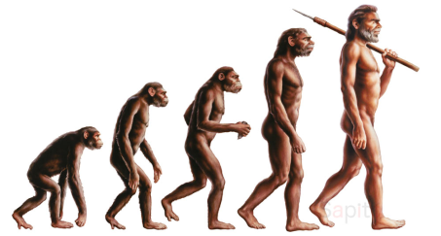
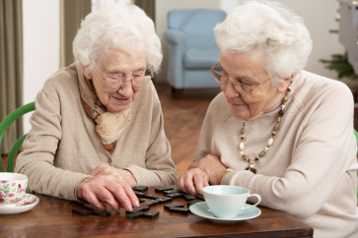
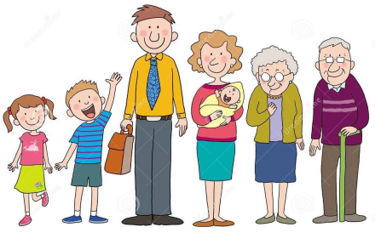
Genetika člověka
V genetice člověka platí stejné zákonitosti jako v obecné genetice
Ale jsou zde důležité etické aspekty – např. člověk nemůže být předmětem experimentu (měly by se zpětně vyhodnocovat znaky rodičů a jejich potomků) – člověk předmětem experimentů během válečných konfliktů (nacisté)
Další úskalí: malý počet potomků, vysoký věk dožití, dlouhá doba dospívání, fenotyp je výrazně ovlivněn prostředím
Genetické poradny

Slide 3
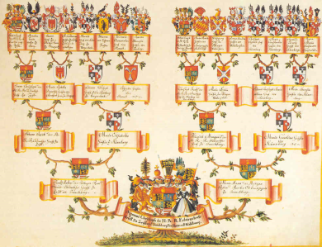
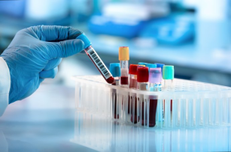
Metody genetiky člověka
Individuální výzkum – sledování fenotypového projevu biochemickými metodami (přítomnost enzymů, jejich aktivita, karyotyp)
Gemelilogie – studium dvojčat
Genealogie – studium rodokmenů
Populační výzkum
Molekulárně biologický výzkum
Cytogenetický výzkum

Slide 4
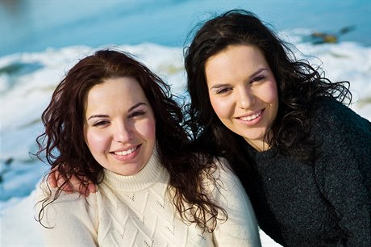
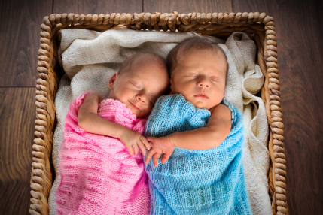
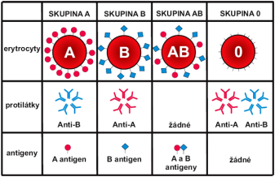
Gemelilogie
Studium dvojčat
Monozygotická a dizygotická dvojčata
Monozygotická mají stejný genotyp, výskyt stabilně 0,3 %
Základem je porovnání konkordance (shody) a diskordance (neshody) stejných znaků u dvojice jednovaječných a dvojice dvojvaječných dvojčat → pokud u jednovaječných častější shoda, jedná se o znak geneticky podmíněný
Pokud je např. choroba způsobena vlivy prostředí bude shoda častější u obou dvojic
Heritabilita lidských znaků je dána podílem genetické složky variability na celkové variabilitě znaku.
Znak zcela dědičný, který je nezávislý na prostředí má hodnotu H = 1
- např. dědivost krevních skupin H = 1
- dědivost diabetes mellitus II: H= 0,75
- dědivost diabetes mellitus I: H = 0,44
Gaussova křivka

Slide 5
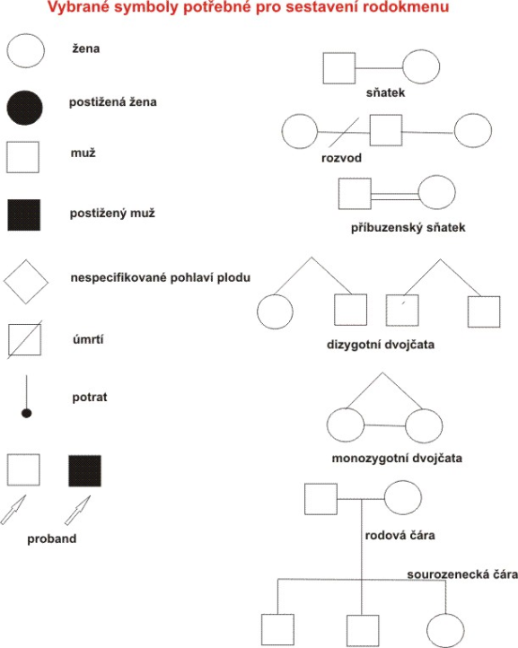
Genealogie
Studium rodokmenů, které vyjadřují široké příbuzenské vztahy
Zkoumají se vztahy tzv. probanda – konkrétní jedinec nesoucí určitý znak (např. chorobu)
Genealogické značky, ze kterých se sestavují genealogická schémata
Jednotlivé generace se zapisují v řádku a ty se číslují římskými číslicemi
V každé generaci jsou jednotliví příslušníci číslováni zleva doprava arabskými číslicemi
Cílem je zjistit, zda je sledovaný znak dědičný, případně jak se dědí

Slide 6
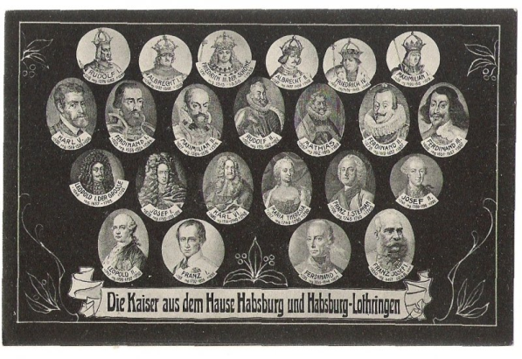
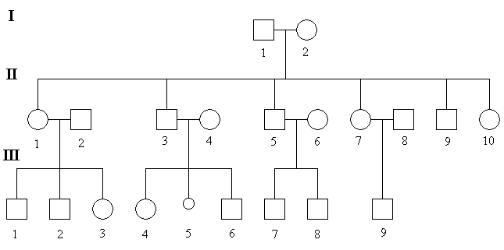
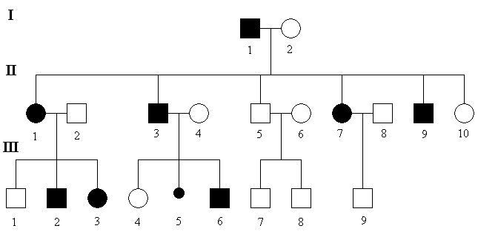
Genealogie

Slide 7
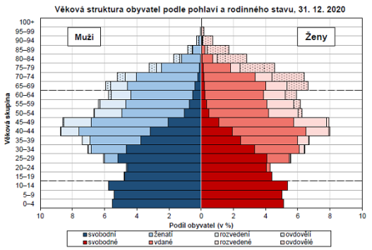
Populační výzkum
Poskytuje údaje o šíření a frekvenci některých alel (většinou recesivní a nebezpečné)
Hardy-Weinbergův zákon - i když lidská populace nesplňuje podmínky (je alogamická, výběr partnera), používají se korekční faktory

Slide 8
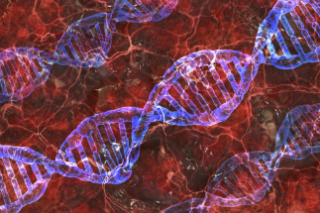
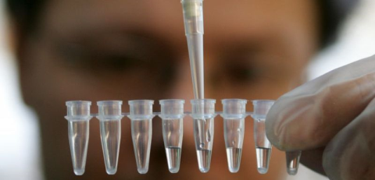
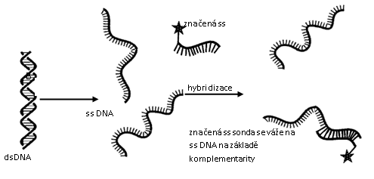
Molekulárně biologický výzkum
Výzkum DNA
Zdrojem bývají jádra lymfocytů (bílé krvinky) z krve
Genové sondy – úseky řetězce DNA, které se hybridizují (párují) s úsekem mutovaného genu, který podmiňuje genetickou chorobu
Takto se dají zjistit i heterozygoti, u kterých se mutovaná alela neprojevuje
Cytogenetický výzkum – lidský karyotyp má 46 chromozomů ty rozdělujeme na 7 skupin (A – G)
Důležitý i při onkologických onemocnění a identifikaci typu nádorů a určení účinné léčby

Slide 9
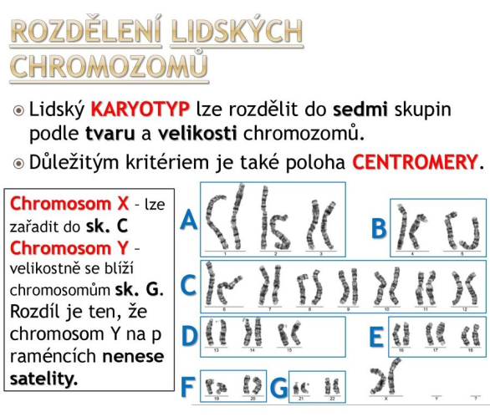
Cytogenetický výzkum
Cytogenetický výzkum – lidský karyotyp má 46 chromozomů ty rozdělujeme na 7 skupin (A – G)
Chromozomy se rozdělují podle velikosti a umístění centromery
Idiogram – záznam uspořádání karyotypu konkrétního člověka
Pruhovací techniky – založeny na specifickém barvení chromozomů
Porovnáním pruhování zkoumaného karyotypu s normálním můžeme odhalit i drobné chromozomové změny - aberace

Slide 10
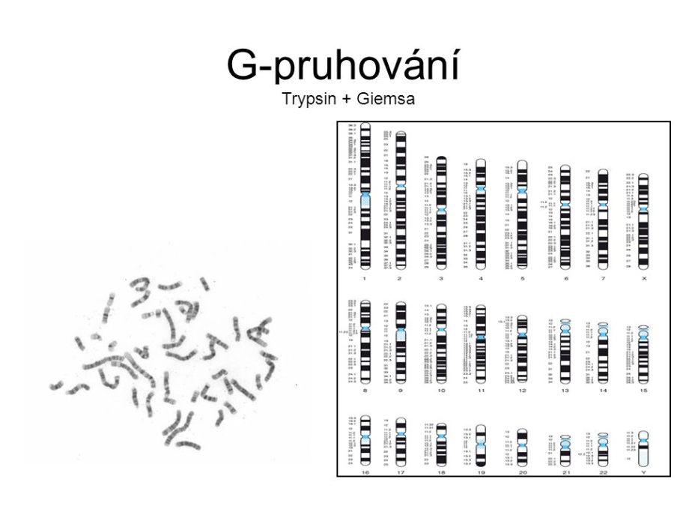

Slide 11
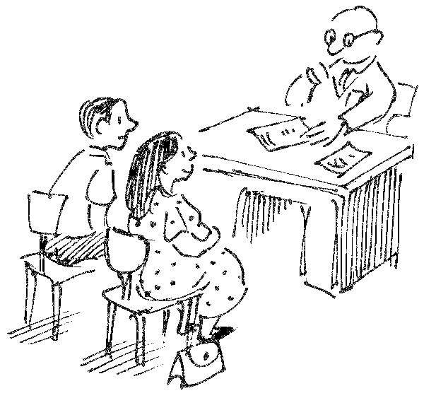
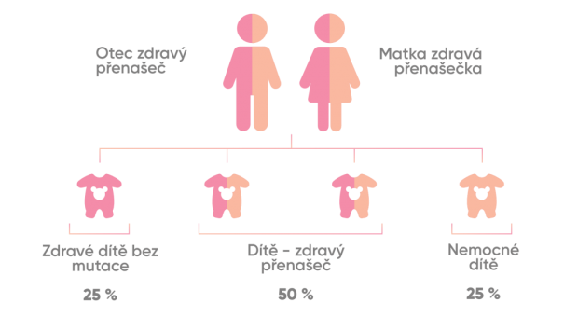
Genetické poradny
Oddělení lékařské genetiky
Těhotné matky s rizikem postižení dítěte různými vývojovými vadami
Zdravé rodičovské páry, v jejichž rodině je výskyt závažného genetického postižení

Slide 12
Eugenika
Snaha o vyšlechtění dokonalého člověka
Již v průběhu dějin – např. členové panovníkovi stráže se měli ženit s vysokými ženami, aby jejich synové dál byli impozantního vzhledu
Všímavost na rodové zatížení např. chondrodystrofie (achondroplasie) – trpaslíci u dvorů, ale mnoho postižených a deformovaných dětí bylo spolu se svými matkami usmrcováno, upalováno jako domnělí potomci ďábla
Začátek „vědeckých pokusů“ v 19. století – Francis Galton (1822-1911) – zabýval se dědičností charakteru a inteligence → snaha o rozšíření intelektuální elity národa – podpora rozmnožování vhodných jedinců a omezení rozmnožování nevhodným jedincům
Nacistické Německo – 1934 zákon o zábraně plození dědičně zatíženého potomstva (násilné sterilizace 300 000 - 400 000 geneticky nehodnotných osob), dospělo to až k eutanáziím nevhodných jedinců k reprodukci
Lebensborn – Studnice života – místa pro plození rasově čistých dětí, rasově cenné děti zavlečené z celé Evropy a poté umístěny na převýchovu do německých rodin
Vznikaly tábory pro rozmnožování vhodných jedinců – vojáci, příslušníci SS a vybrané dívky

Slide 13
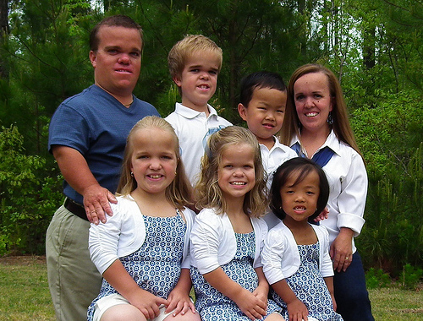
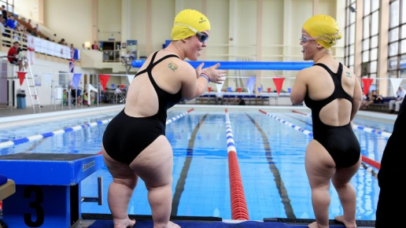
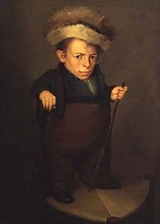
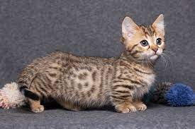

Slide 14
Lebensborn
Pramen života v překladu
Spolek podporovaný vládou
Cílem bylo zvýšit počet dětí čistého árijského původu
Anonymní porody, děti k adopci do „vhodných“ rodin
Porodnice v okupovaných zemích (Norsko, Holandsko, Dánsko, Francie, Belgie, Rakousko, u nás zámek Veltrusy)
Germanizace dětí z okupovaných území, i Lidic a Ležáků

Slide 15
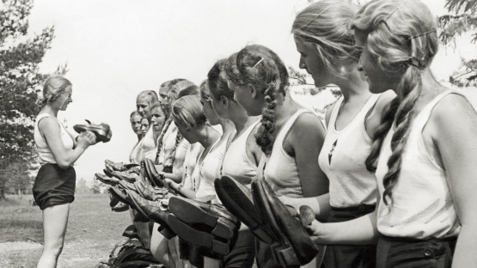
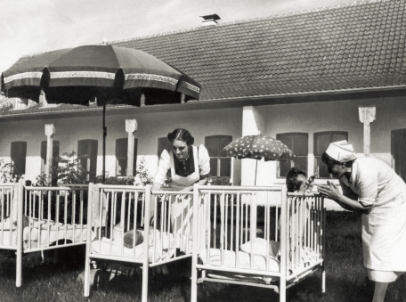
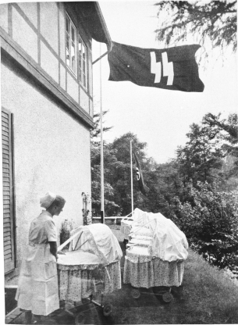
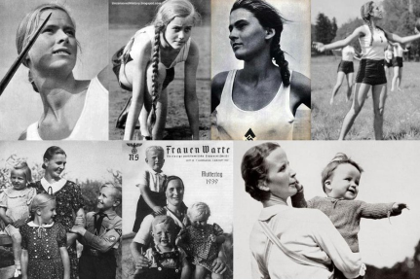
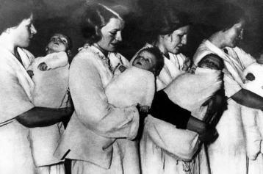
Lebensborn

Slide 16
Zdroje
KOČÁREK, Eduard. Genetika: obecná genetika a cytogenetika, molekulární biologie, biotechnologie, genomika. Praha: Scientia, 2004. Biologie pro gymnázia. ISBN 80-7183-326-6.
J. Pavlík, Základy biologie, učebnice pro přírodovědné lyceum, Ledeč nad Sázavou, 2012
ŘEHOUT, Václav; ČÍTEK, Jindřich; SÁKOVÁ, Lenka. 2000. Genetika: (úvod do studia genetiky). I. České Budějovice: Jihočeská univerzita, Zemědělská fakulta. ISBN 80-7040-405-1.
https://cdn.myshoptet.com/usr/www.sapito.cz/user/documents/upload/Blog/2022/Vyvoj/AdobeStock_51752448.jpg
https://image.pmgstatic.com/cache/resized/w420/files/images/film/posters/159/497/159497650_f71e1a.jpg
https://www.i60.cz/images/02F06839-1.jpg
https://4.bp.blogspot.com/-ewllAk5Rg5w/VcbjLDynjWI/AAAAAAAABns/Q55zX4ojZo8/s1600/rodina.jpg
https://people.com/thmb/n767jF11VoXZu6uXkah0d5mfKyc=/1500x0/filters:no_upscale():max_bytes(150000):strip_icc():focal(749x0:751x2)/briana-brittany-salyers-identical-twins-josh-jeremy-salyers-040723-1E-e54f5090a6334fcdbaf22e04c935651d.jpg
https://img.novydenik.com/wp-static/2020/06/AdobeStock_211045328.jpg?w=690&fm=jpg&q=85
https://upload.wikimedia.org/wikipedia/commons/2/26/Waldburg_Ahnentafel.jpg
https://1gr.cz/fotky/lidovky/15/091/gal/SK3eac9c_shutterstock_70149805.jpg
https://vedazive.cz/wp-content/uploads/2021/09/dvojcata-1.jpg
https://www.wikiskripta.eu/images/a/a6/Krevni_skupiny.png
https://slevomat.sgcdn.cz/images/t/600x300c/15/91/15918268-03b875.jpg
https://www.wikiskripta.eu/images/3/39/RodokmenZnaky.jpg
http://www.franz-josef.cz/img_resize.php?id=6372&type=db&width=800&height=600&resizing_type=resample
http://www.genetika-biologie.cz/images/schema-zaklad.gif
http://www.genetika-biologie.cz/images/schema-AD.gif
https://www.czso.cz/documents/10180/28532303/211285639.png/0e411e8d-37c7-4eff-85c4-6e2fc07a9086?version=1.0&t=1637742363930
https://slideplayer.cz/slide/2677703/10/images/10/Hardy+%E2%80%93+Weinberg%C5%AFv+z%C3%A1kon.jpg
https://socialnipolitika.eu/wp-content/uploads/2017/01/pix_human-1375492_1920-800x445.png
https://cdn.pixabay.com/photo/2021/12/20/14/50/dna-6883239_960_720.jpg
https://www.tyden.cz/obrazek/201609/57cd4f81d6ec7/crop-1049425-fo02085815.jpeg
https://cit.vfu.cz/opvk2014/texty_cz/obr61.png
https://slideplayer.cz/slide/3995902/12/images/9/G-pruhov%C3%A1n%C3%AD+Trypsin+%2B+Giemsa.jpg
https://www.genetickesyndromy.sk/data/syndromy/11/achondroplazia-syndr%C3%B3m.jpg
https://upload.wikimedia.org/wikipedia/commons/thumb/f/f6/Aragonese_dwarf_by_Lopez-y-Portana.jpg/225px-Aragonese_dwarf_by_Lopez-y-Portana.jpg
https://slideplayer.cz/slide/16209050/95/images/20/Rozd%C4%9Blen%C3%AD+lidsk%C3%BDch+chromozom%C5%AF.jpg
https://www.qgen.cz/media/1-zmensene.jpg
https://d15-a.sdn.cz/d_15/c_img_F_F/7O46S5.jpeg?fl=cro,0,41,800,450%7Cres,1200,,1%7Cjpg,80,,1
https://www.ifauna.cz/upload/clanky/photos/images/202012/8838-munchkin_16082034907683.jpg?ver=1652817253

Slide 17
DĚKUJI ZA POZORNOST

